Slide 1
Анкетно проучване сред преподавателите на Медицински университет – Варна за качеството на обучение в университета
2019-2020

Slide 2
Медицински университет - Варна

Slide 3
Медицински университет - Варна

Slide 4
Медицински университет - Варна

Slide 5
Медицински университет - Варна

Slide 6
Медицински университет - Варна

Slide 7
Медицински университет - Варна

Slide 8
Медицински университет - Варна

Slide 9
Медицински университет - Варна

Slide 10
Медицински университет - Варна

Slide 11
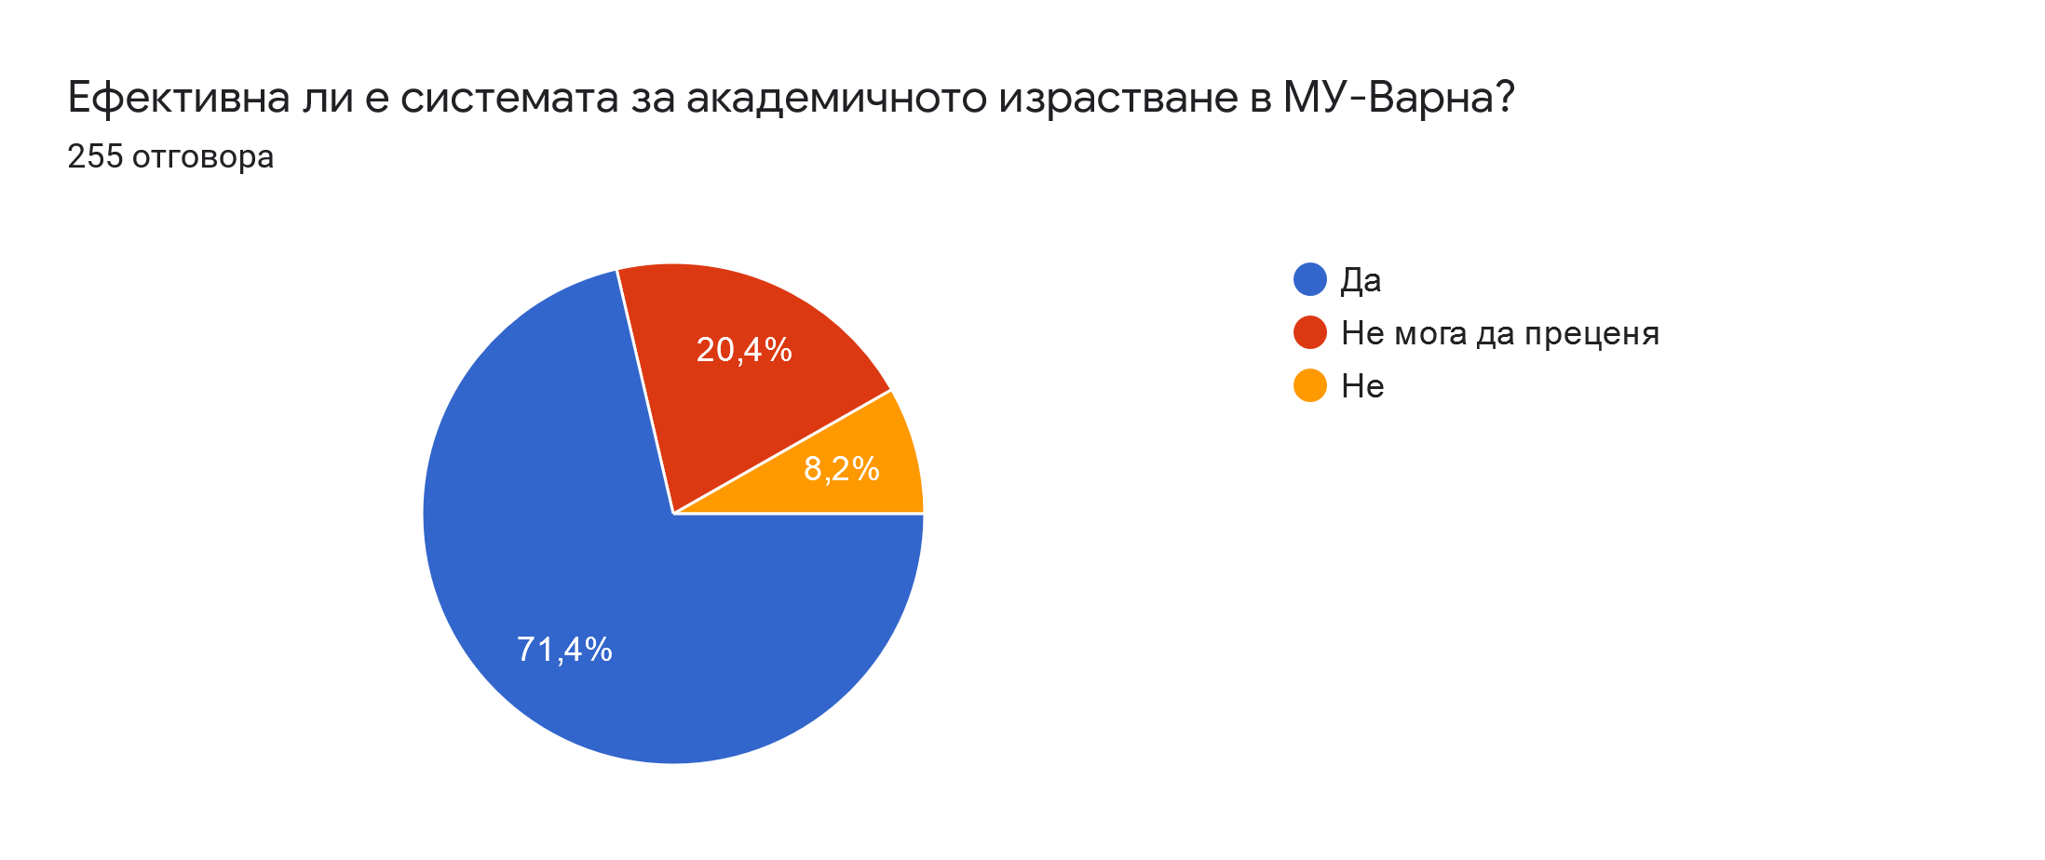
Медицински университет - Варна

Slide 12
Благодарим за Вниманието!

